Slide 1
14 機械学習アルゴリズムの研究
8番 工藤一樹
21番 松岡大夢
担当教員 石舘勝好
Notes:
これから「機械学習アルゴリズムの研究」について
8番工藤一樹、21番松岡大夢が発表します。
担当教員は石舘先生です

Slide 2
はじめに
Pepperや自動運転のニュースを見て機械学習に興味を持った
今回は機械学習のアルゴリズムを学んでいく
Notes:
はじめに、私たちがこのテーマにした理由は、 最近, 人の声の抑揚で感情を読み取ることのできるPepperや自動車の自動運転技術で標識などの情報を読み取りドライバーの判断を人工知能が実現させるなどのニュースをよく目にし, 強く興味を持ったからです。今回はいくつかアルゴリズムについて深く勉強したいと思います

Slide 3
これまでの流れ
OpenCVのライブラリを用いて
画像認識プログラムを作成
↓
難しい！
↓
アルゴリズムの勉強をしよう！
Notes:
次に、これまでの取り組みについて説明します。当初の目標ではOpenCVで画像認識プログラムを作る予定でした。しかし多くの問題が発生し、難しいと感じたので、まずはアルゴリズムの勉強をしようと思いました。それについては後で詳しく話します。

Slide 4
機械学習について
ある程度の数のデータを解析し、有用な情報を抽出し分類、予測に使用
検索エンジン、ゲーム、ロボットなど幅広い分野で活用
機械学習は教師あり学習と教師なし学習に分けられる
Notes:
次に機械学習について説明します。機械学習とは、ある程度の数のデータを解析し、有用な情報を抽出し分類、予測に用いることです。身近なもので、検索エンジン、ゲーム、ロボットなど幅広い分野で用いられています。また、機械学習は教師あり学習と教師なし学習に分けられます。

Slide 5
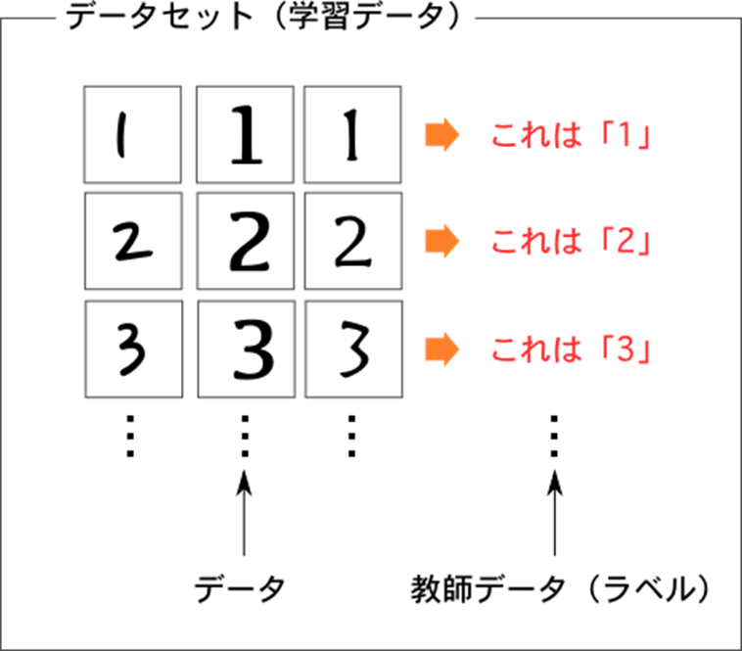
教師あり学習
Notes:
教師有り学習とは事前にデータと ラベルを与えておき、それをもとに学習する方法です。
たとえば、数字の画像データに、これは何の数字かというラベルをセットで与えます。一本線みたいな画像は１、こういう形は２、３、とセットで覚えさせます。

Slide 6
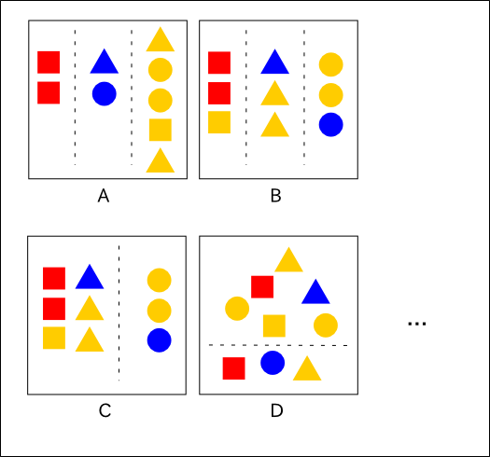
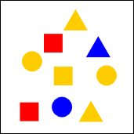
教師なし学習
Notes:
教師なし学習とは事前にデータのみ与えておき、特徴や法則を見つけ、分類することが目的です。
たとえば、Aは色で3つに分けたもの、
Bは形で3つにわけたものです。
Cは「丸いかどうか（角があるかどうか）」で分けたものですし、
Dは「図の下のほうに描かれているかどうか」で分けたものです。
こんな感じで見やすくします。
しかし、前提条件がないとこのようにいろいろな方法で分けてしまうので条件が必要です。

Slide 7
OpenCVを使ったプログラム
OpenCVで画像の分類器を作成した
分類器とは、あらかじめデータを与えておきそれをもとに新しいデータを分類
Notes:
次にOpenCVを使ったプログラムについて説明します。まず初めにOpenCVを使って分類器を作成しました。分類器とは、あらかじめデータを与えておきそれをもとに新しいデータを分類ものです。分類器はリンゴを対象とし、リンゴかリンゴじゃないものかを分類する分類器を作りました。結果は次の画像のとおりです。

Slide 8
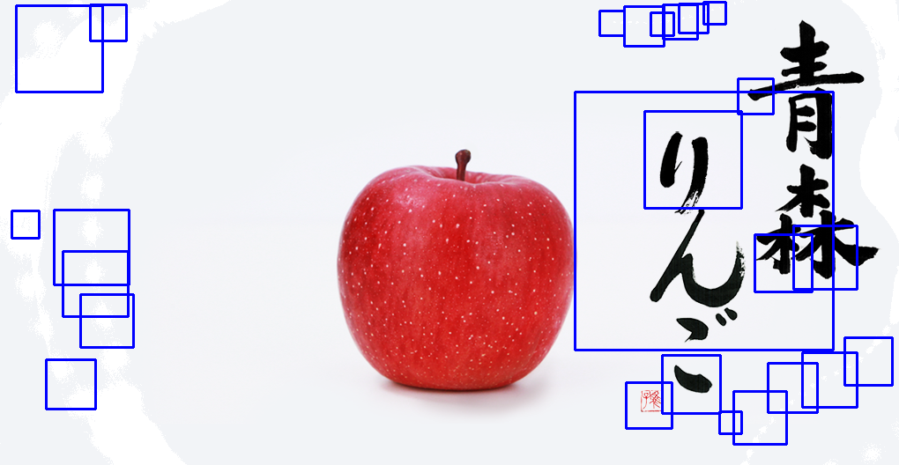
リンゴの認識失敗例
Notes:
このようになりました。原因として考えられることは、画像の枚数不足や画質が悪かったり、余計なものが写っているせいだと考えます。結果リンゴを避けるかのように認識してしまいました。

Slide 9
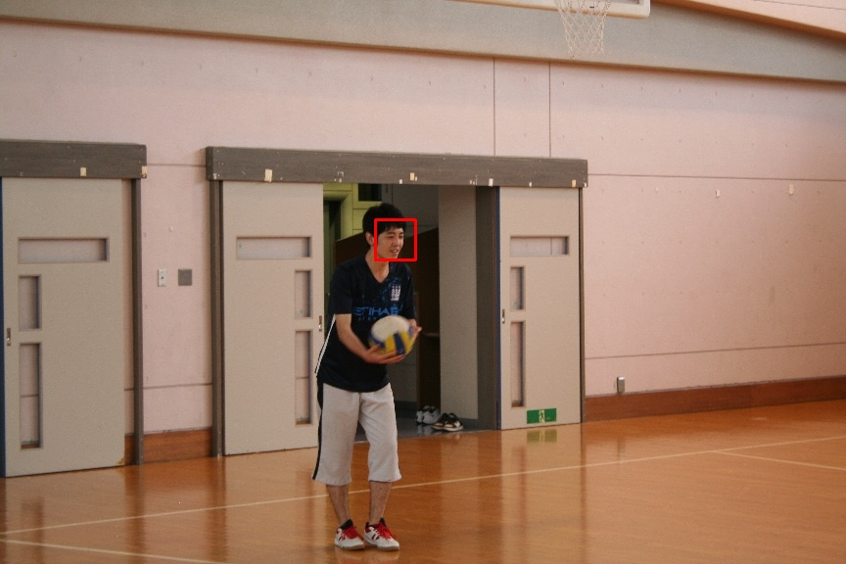
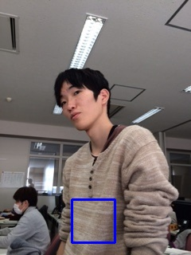
顔認識
成功例
失敗例
Notes:
分類器を作ることは難しいということが分かったので、OpenCVに最初から入っている顔認識する分類器を使ってプログラムを作成しました。成功するとこのように顔の部分を矩形で囲んでくれますが、失敗するとこのように関係ないところ囲みます。認識率が低く実用的でないと思いました。

Slide 10
OpenCVから勉強へ・・・
OpenCVの分類器を改善しよう！
↓
ブラックボックス的で理解不能
↓
参考書を用いて
アルゴリズムの勉強を開始
Notes:
結果的に画像認識プログラムを作るためにはアルゴリズムの知識が必要不可欠だと考え、参考書を用いてアルゴリズムの勉強から始めることにしました。

Slide 11

参考書
k平均法
EMアルゴリズム
Notes:
参考書というのはこちらの「機械学習理論入門」というものです。今回はこちらの参考書を用いて2つのアルゴリズムの勉強を始めました。アルゴリズムは画像認識に応用できそうなＫ平均法とEMアルゴリズムを選びました。

Slide 12
K平均法
教師なし学習の機械学習アルゴリズム
異なる性質のものが混ざり合ったデータから，互いに似た性質をもつものを集める方法
Notes:
初めにｋ平均法について説明したいと思います。
K平均法は教師なし学習に分類されるアルゴリズムです。異なる性質のものが混ざり合ったデータから，互いに似た性質をもつものを集める方法です。簡単に言うと似た者同士のグループを作るアルゴリズムです。

Slide 13
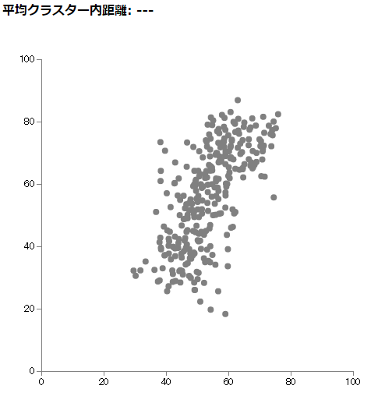
手順①
Notes:
ではどういう動きをするのかこちらのサンプルデータを使って説明します。このデータは初期状態では分類されていない状態で存在します。

Slide 14
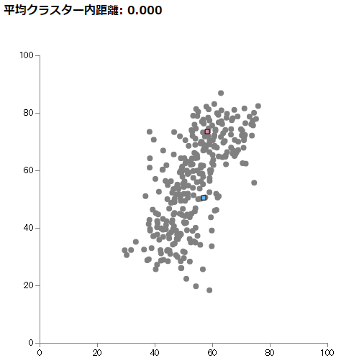
手順②
Notes:
そしてこのデータに重心点、グループの中心となる点をランダムな位置に与えてやります。今回は2つの点を与えました。

Slide 15
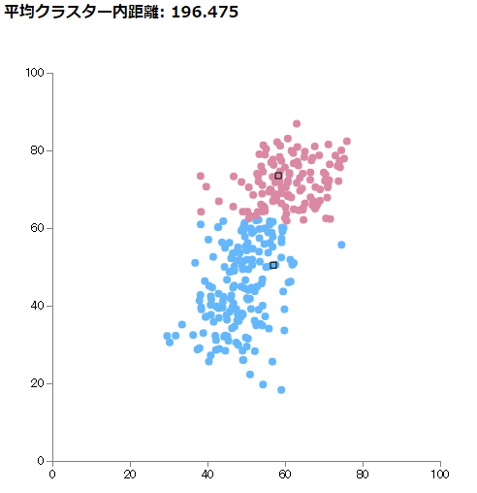
手順③
Notes:
次にそれぞれのデータを先ほど設定した重心点に近いものを分類します。

Slide 16
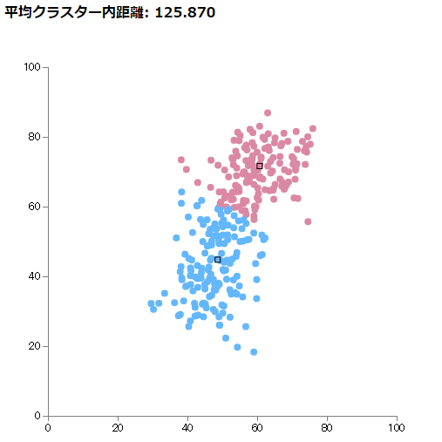
手順④
Notes:
そしてそれぞれ分けたデータの平均値を計算し、重心点を再設定します。先ほどよりデータの中心に重心点が移動しているのが分かります

Slide 17
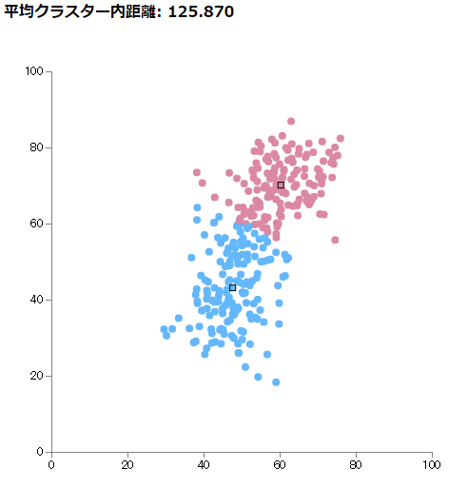
手順⑤
Notes:
そしてそれぞれのデータを重心点に近い方に再分類します。

Slide 18
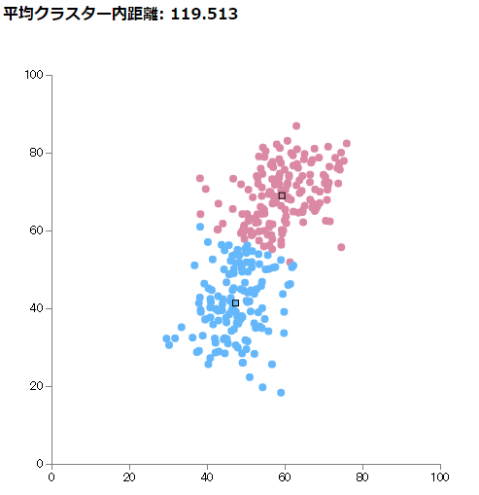
手順⑥
Notes:
この重心点を再設定して再分類する作業を何度も何度も繰り返し、重心点に変化がなくなったら終了します。これがｋ平均法のだいたいの流れとなります。

Slide 19
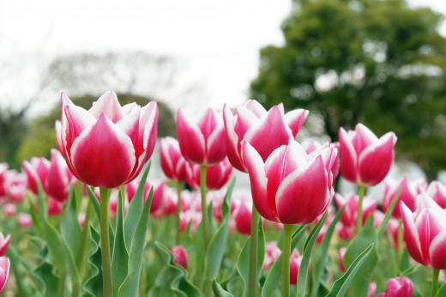

ｋ平均法の応用例
減色処理のプログラム
減色後
元画像
Notes:
次にｋ平均法の応用例について説明します。参考書では減色処理のプログラムについて紹介されていました。

Slide 20
減色処理の手順
(1)k個の代表色を選択
(2)1ピクセルごとにk個の代表色に一番近いもの選んで、全ピクセルをk個に分類
(3)それぞれのグループの平均値を新たな代表色にする
(4)新しい代表色を用いて、再度(2)を実行
(5)変化がなくなったら終了
Notes:
その減色処理の手順について説明します。読むだけ

Slide 21


実行結果
元画像
ｋ=16
ｋ=5
ｋ=2
ｋ=3
Notes:
実行結果はこの通りです。Ｋ＝２、つまり2色に分類したときは白と茶色に、K=３のとき、3色に分類したときは白赤緑の3色に分類されているのがよくわかります。

Slide 22
ｋ平均法まとめ
ｋ平均法について大体理解した
画像認識プログラムに応用するために必要な知識の勉強
Notes:
Ｋ平均法についてまとめると、現段階では、だいたいのｋ平均法の動きは理解することができたと思います。ただ、これを画像認識に応用するとなればどういう数式が必要なのかさらに勉強をする必要があると思いマした。

Slide 23
EMアルゴリズム
最尤推定を基本としたアルゴリズム
最尤推定とは、観測データに対して最もらしいデータの発生源の確率を求めること
Notes:
次にEMアルゴリズムについて説明したいと思います。EMアルゴリズムは最尤推定という方法を用いたアルゴリズムです。最尤推定とは、観測データに対して最もらしいデータの発生源の確率を求めることです。要するに、データがどのグループに所属しているのか求めることです。

Slide 24
手順
期待値ステップ(英: expectation, E)
  分布に基づいてモデルのデータの発生源の期待値を求める
最大化ステップ(英: maximization, M)
  期待値を最大化するような値を求める
  この計算を交互に行い最大値を求める！！
Notes:
次に手順について説明します。EMアルゴリズムは2つのステップに分かれています。初めに期待値ステップでデータの発生源の期待値を求めます。そして最大化ステップでその期待値を最大化するような値を求めます。
この計算を交互に行い、どのグループから発生した確率が高いかを求めます

Slide 25
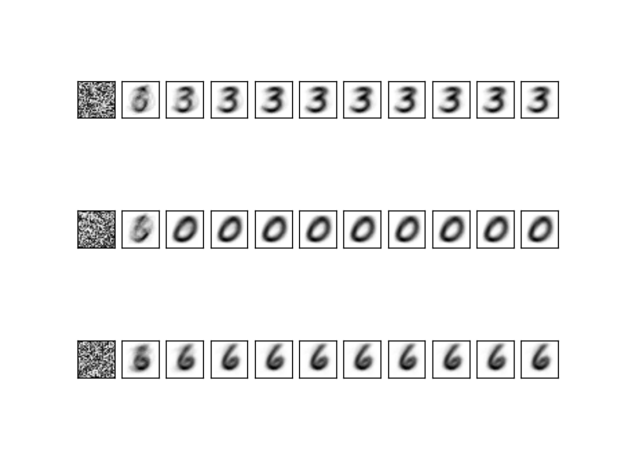
EMアルゴリズム応用例
Notes:
次にEMアルゴリズムの応用例について説明したいと思います。EMアルゴリズムを使用して手書き文字を分類するプログラムです。
この画像は複数の画像を合わせてその平均的な画像をつくれる画像生成器をランダムに３つ用意してEMアルゴリズムの処理で１０回更新されていく様子です。
だんだん形が変わっていき、最後に数字の形になっています。

Slide 26
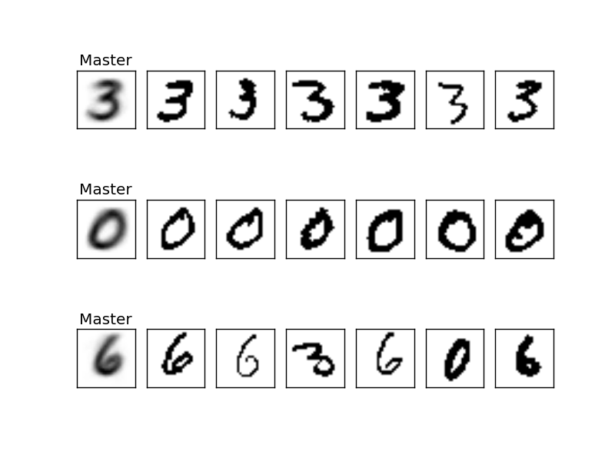
EMアルゴリズム応用例
Notes:
この画像はさっき作った画像をもとに手書き文字を分類してみた結果です。よく見ると６のところに３や０が混ざっています。これは同じ数字でも丸いものと細長いものと何種類かに分けることができるのではないかと考えられます。
ここから画像の生成器の数を増やしていきデータ群の特徴を探っていけばもっと正確に分類できると思います。

Slide 27
EMアルゴリズムまとめ
EMアルゴリズムは複数あるデータを分類するプログラムに応用できる
イメージできたが、数式やプログラムはまだ理解できてない
Notes:
まとめです。EMアルゴリズムは複数あるデータを分類するプログラムに応用できることが分かりました。
イメージできたが、数式やプログラムはまだ理解できてないので勉強します。

Slide 28
おわりに
2つのアルゴリズムを勉強した
今後は使われている数式やプログラムの詳しく勉強していく
最終目標は自分たちで画像認識プログラムを作成する
Notes:
今回はｋ平均法とEMアルゴリズムの２つを勉強しました。共通して言えることは画像認識に応用するためにさらなる勉強が必要だと思いました。今後はそういうところを考えながら研究を進めたいと思います。そうして最終的には自分たちで画像認識プログラムを作成したいと思います。

Slide 29
御清聴ありがとうございました
Notes:
御清聴ありがとうございました

